Slide 1

蒙多丟菜刀
Who is the best Dr.Mundo
第10組 曹駿杰 廖惠淳 劉建志

Slide 2
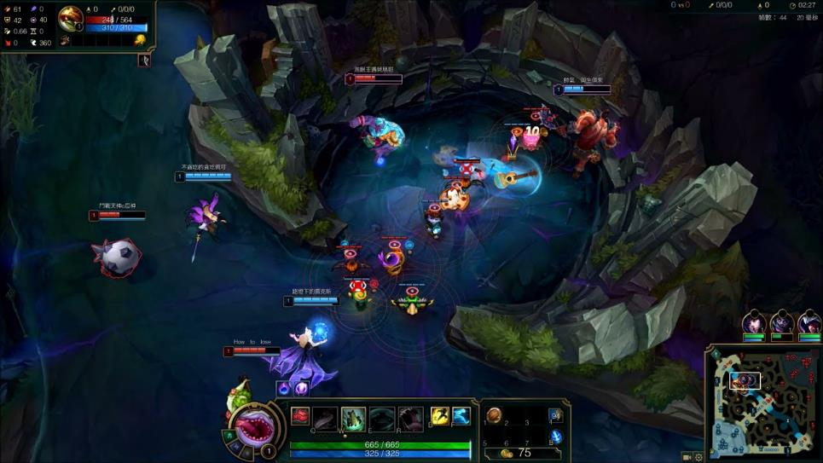
遊戲介紹
線上遊戲《英雄聯盟》中，玩家的操作好壞取決於走位與技能準度。
因此當玩家們發生糾紛、或是需要分出高下，經常會使用蒙多醫生相約於巴龍池正面對決。
規則：
只能使用蒙多醫生的Q技能丟菜刀
雙方不能越過紅眼中線
中刀數少的一方獲勝

Slide 3


製作動機
英雄聯盟台港澳伺服器即將停止營運，脫離Garena懷抱，將轉由台灣大哥大代理並由Riot公司直營。
在Unity上實作練習如何使用C#
英雄聯盟台港澳即將回歸原廠直營

Slide 4

網路連線-Photon

Slide 5
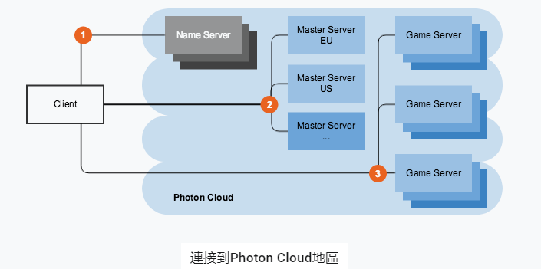

Slide 6
Photon Server
Google MySQL
Launcher
Account
Password
Lobby
建立、加入
Room
Room
Room
Room
Game Start!

Slide 7
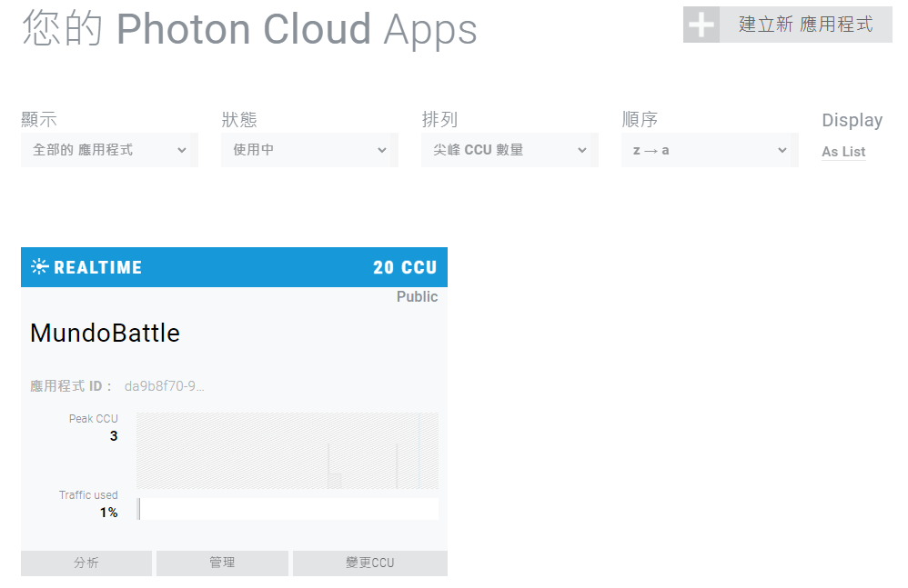

Slide 8
Photon
RPC
Custom Property
RaiseEvent

Slide 9

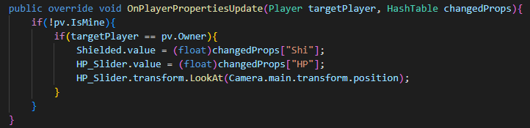
CustomProperty
Server中儲存的HashTable形式的參數
用於低更新頻率的資料

Slide 10
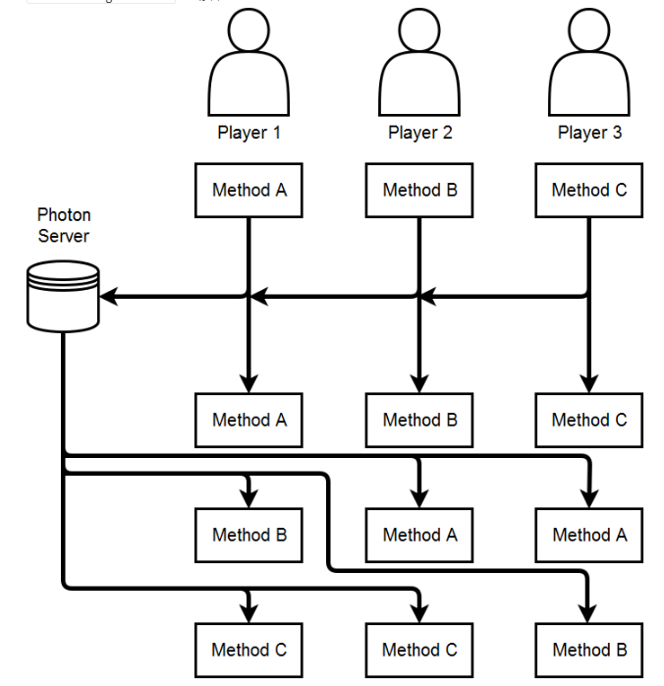
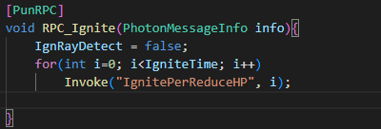
Remote Procedure Call，RPC

Slide 11
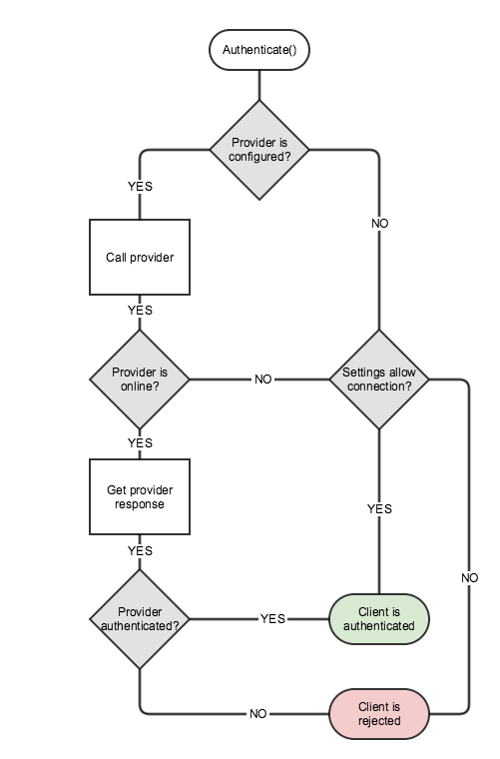
帳號密碼系統
Photon提供Custom Authentication
Photon server會使用GET呼叫提供的API網址
回傳值必須包含 ResultCode
在這裡我們只使用ResultCode=1 : 成功
ResultCode=2 : 失敗+error message.

Slide 12
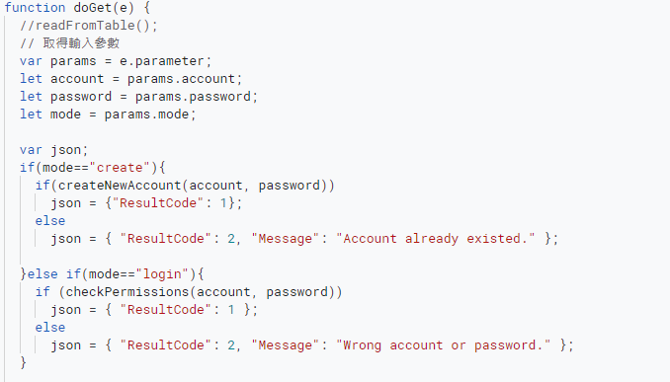
Serverless API
使用Google App Scripts(JavaScripts) 製作API
部署成網頁應用程式，將會提供一組API網址可供Photon使用
Notes:
J

Slide 13

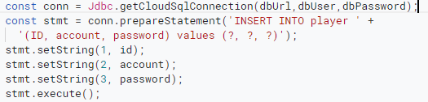
Google mySQL database
App Scripts連接Azure database會有防火牆問題
使用Google Cloud建立mySQL資料庫
提供300鎂在3個月內免費使用
app scripts內建JDBC方便連結資料庫
無使用者介面，必須透過cloud shell / app scripts操作

Slide 14
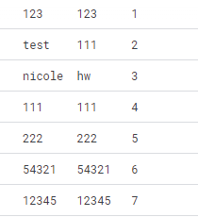
Database table
Table name : player
account | password | ID

Slide 15
音效系統
飛刀音效
將音效掛在飛刀模型上，使得飛刀每次出現都會伴隨丟出音效
擊中音效
當飛刀觸發box collider時，呼叫AudioManager播放音效

Slide 16
音效系統
召喚師技能
AudioSource掛在蒙多模型上
由於client只能取得自己設定的召喚師技能
進入戰鬥場景RPC自己的召喚師技能給對方
使用技能時，RPC給對方以播放音效
client1
client2
Enter battle scene
RPC client1 skill
RPC client2 skill
Use skill
RPC to notice client1 play sound

Slide 17
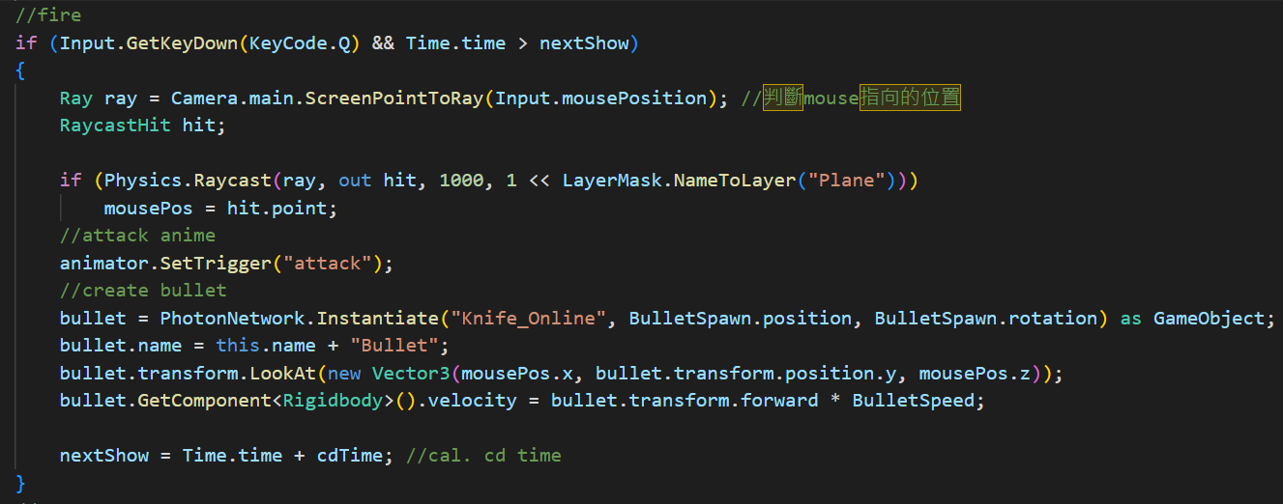
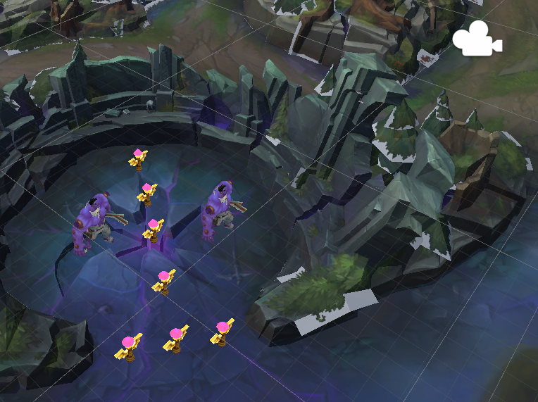
OnlinePlayerMovement.cs :

Slide 18
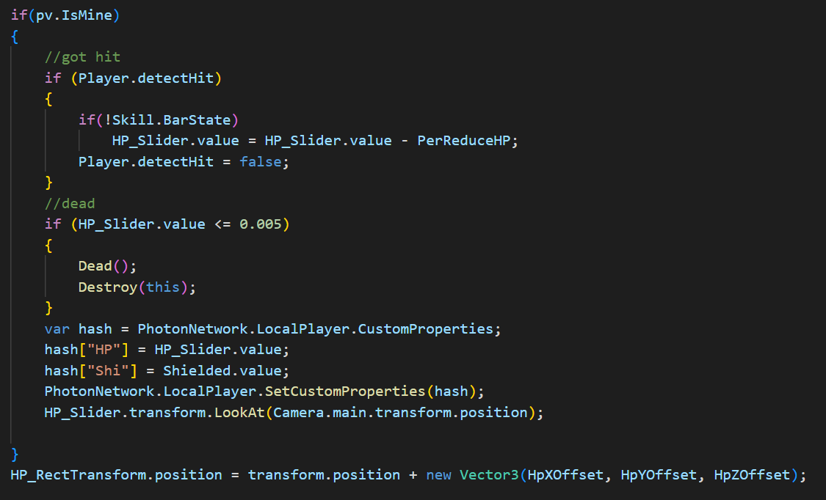
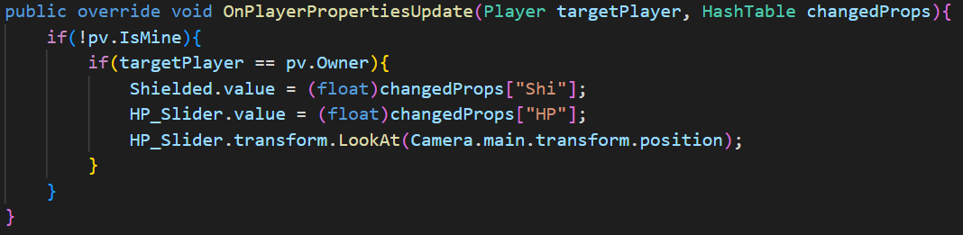
OnlineHPController.cs

Slide 19




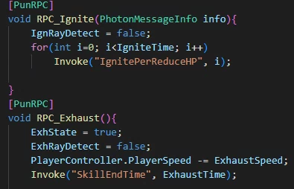



OnlineSkills.cs
治療：回復部份血量
鬼步：短時間內加跑速
光盾：短時間內增加護盾
虛弱：短時間內減少對手跑速
閃現：瞬移一段距離
點燃：燃燒對手減少血量

Slide 20
DEMO

Slide 21
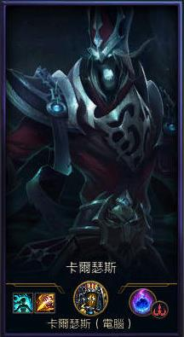
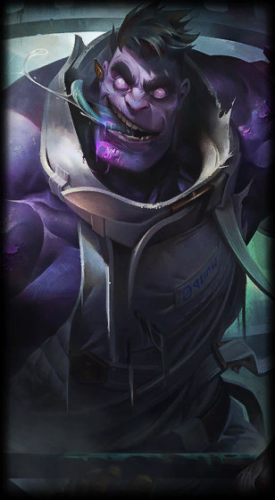
-THE END-
Q&A
蒙多醫生
蒙多醫生
蒙多醫生
曹駿杰
廖惠淳
劉建志

